Slide 1
Amenagement de la classe

Slide 2
- peut impacter la réussite scolaire des élèves et leur autonomie
- il ne suffit pas de changer l'aménagement pour faire changer les pratiques de l'enseignant mais cela y contribuera
la classe doit être pensée comme un espace modulable dans la journée, la semaine, l'année.
l'aménagement de la classe évolue au fur et à mesure de l'année en fonction des besoins : espace évolutif.

Slide 3
ORGANISATION DE LA CLASSE
L’organisation de l’espace de travail peut varier selon différentes contraintes et objectifs.
Préconisation : la classe organisée en îlots.

Slide 4
L’organisation de l’espace de travail peut varier selon différentes contraintes et objectifs
6 PRINCIPES
fonctionnalité
flexibilité
organisation
appropriation
stimulation
accessibilité et lisibilité des outils et ressources

Slide 5
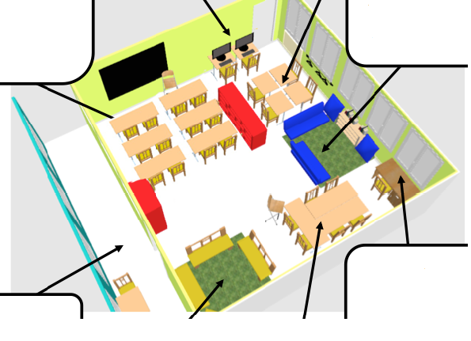

Slide 6
Espace regroupement

Slide 7
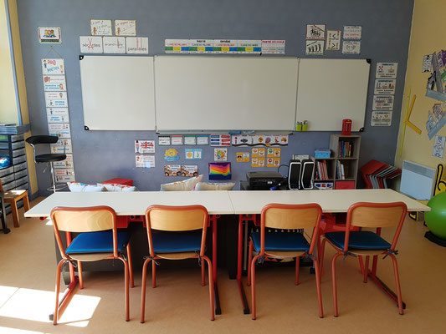
Espace traditionnel

Slide 8
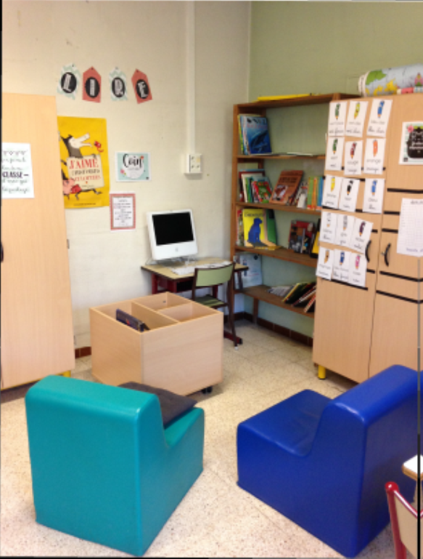
Espace bcd, coin calme

Slide 9
Les autres espaces
- Il reste des espaces dans la classe une fois l’essentiel « installé » .
- On peut organiser différents endroits d’apprentissages, quel que soit le niveau auquel on s’adresse.

Slide 10
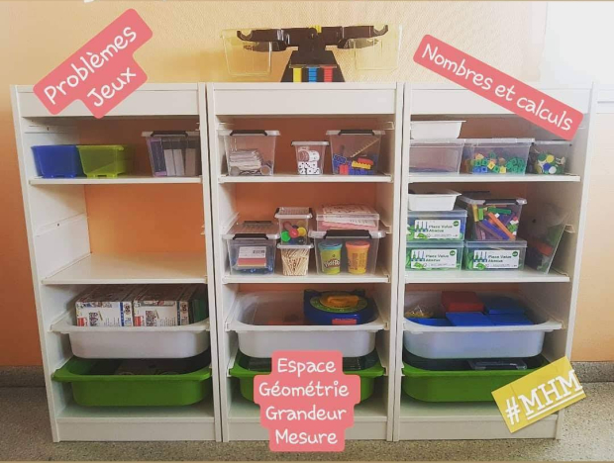
Coin mathématiques

Slide 11
Coin écrivain

Slide 12
Bureau de l enseignant
Meuble emblématique par excellence, la question de son emplacement et de sa pertinence se pose.
La question primordiale est : A quoi sert-il ?
Parfois, il occupe un volume important dans une classe trop petite et gagnerait à être supprimé pour occuper autrement le volume…

Slide 13
Les affichages
Les affichages doivent évoluer avec le temps pour suivre les apprentissages des élèves. Ils répondent à plusieurs besoins :
- aider les élèves dans leurs apprentissages en remplissant une fonction d’aide à la mémorisation (affichages de référence, lisibles et clairs)
- développer l’autonomie : affichages liés à la vie de classe (rituels, règles de vie, responsabilités…)
- personnaliser la classe par les affichages issus des travaux artistiques

Slide 14
L’affichage Recommandations
Qu’il ait une fonction organisationnelle, pédagogique ou esthétique, l’affichage répond aux mêmes principes que l’aménagement spatial : fonctionnalité et modularité.
Pour faciliter son utilisation par les élèves :
• il est organisé par domaine d’enseignement
• il est visible et lisible par tous les élèves et de n’importe quel espace de la classe
• il est construit et positionné avec les élèves
• il est évolutif, repris et enrichi au fil des apprentissages
• il peut être mis de côté puis réapparaître au regard des notions abordées.
Réduit, il peut être archivé dans un cahier collectif.

Slide 15
Certains seront interactifs, par exemple :
- bande numérique que l’élève viendra pointer, pincer (pince à linge) pour marquer un nombre, compter un écart, etc…
- frise historique : que l’élève viendra enrichir d’une photo, d’un schéma, d'une peinture sur une période donnée

